Slide 1



Програмна система автоматизованого контролю прийому ліків у медичних закладах "HealthyHelper"
Толстік Олексій Віталійович, ПЗПІ-22-9
Керівник: доц. кафедри ПІ Русакова Наталія Євгенівна
05 червня 2025

Slide 2
Мета роботи
Метою роботи є розробка програмної системи "HealthyHelper", яка автоматизує процес контролю за прийомом медикаментів у медичних закладах. Система покликана усунути типові помилки ручного контролю прийому ліків та підвищити точність виконання призначень.
Актуальність роботи зумовлена потребою зменшення ризику помилок під час видачі ліків, покращення процесу прийому препаратів та цифровізації процесів у сфері охорони здоров’я.
2

Slide 3
Аналіз проблеми (аналіз існуючих рішень)
Під час дослідження ринку було проаналізовано низку рішень, зокрема існуючі мобільні застосунки: "Medisafe", "Pill Reminder", "MyTherapy", а також розумну таблетницю "Hero Smart Dispenser".
Більшість рішень орієнтовані на особисте користування та не підтримують централізоване керування лікувальним процесом. У всіх наявних рішень відсутня інтеграція з IoT-пристроями для автоматизованої видачі ліків.
3

Slide 4
Постановка задачі та опис системи
В процесі роботи необхідно розробити систему, яка забезпечить контроль за прийомом ліків у лікарнях з боку медперсоналу та мінімізує ризик пропусків ліків пацієнтами.
Очікується створення комплексного рішення що складатиметься з: мобільного додатку для пацієнта та медсестер, веб-інтерфейсу для лікарів та адміністраторів, а також IoT-пристрою для автоматизованої видачі препаратів.
4

Slide 5
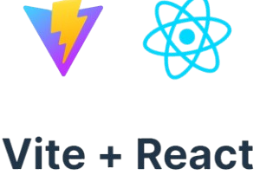





Вибір технологій розробки
В роботі були використані технології:
- backend: Node.js + Express
- база даних: PostgreSQL, Prisma ORM
- веб-інтерфейс: React
- мобільний застосунок: Kotlin (Android)
- IoT-пристрій: ESP32 з MicroPython
Інші інструменти: Firebase (сповіщення),
Cloudinary (зображення), JWT (автентифікація)
5

Slide 6
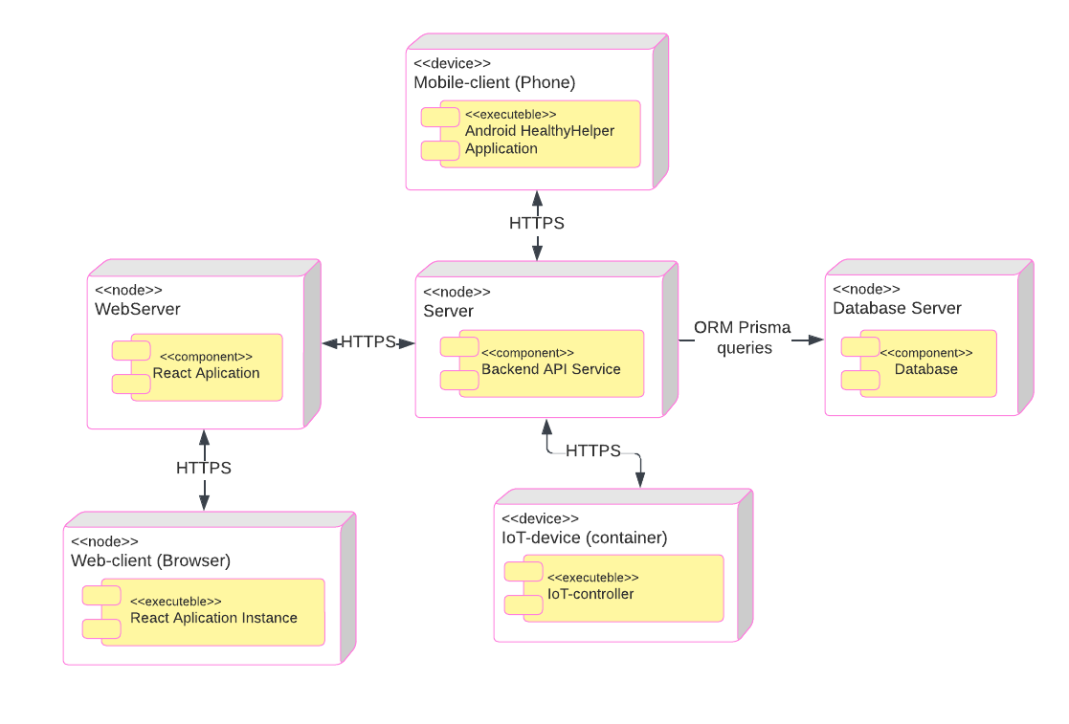
Архітектура створеного програмного забезпечення
Використано багатошарову (3-шарову) архітектуру.
Система складається з трьох частин: - серверна частина; - клієнт: веб та мобільний додаток; - IoT-пристрій.
6

Slide 7
Опис програмного забезпечення, що було використано у дослідженні
Для реалізації системи використовувалися такі середовища розробки та мови програмування:
- Android Studio – мобільний застосунок (Kotlin);
- IntelliJ IDEA – бекенд і веб-інтерфейс (JavaScript/Node.js, React);
- Wokwi –для IoT-пристрою (MicroPython);
- PostgreSQL + pgAdmin – база даних;
- Figma – дизайн інтерфейсів;
- Git + GitHub – керування версіями.
7

Slide 8
Дизайн системи
Для проєктування використано модульний підхід.
Розробка виконувалась послідовно: 1) проєктування бази даних; 2) розробка серверної частини; 3) створення інтерфейсів (web, mobile); 4) інтеграція IoT-пристрою.
Застосовано REST API, JWT, адаптивний дизайн, розмежування ролей та сучасні фреймворки.
8

Slide 9
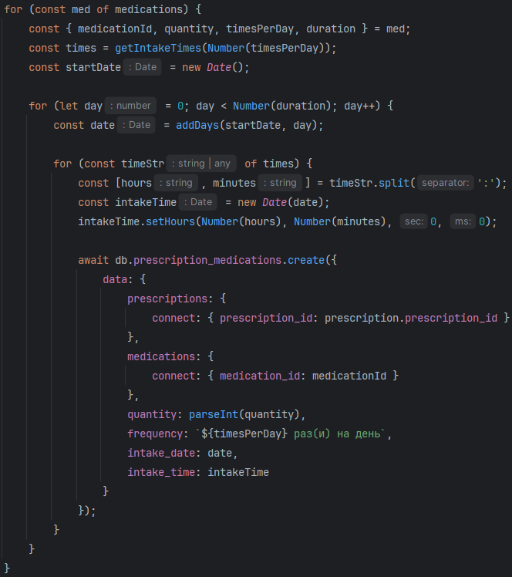
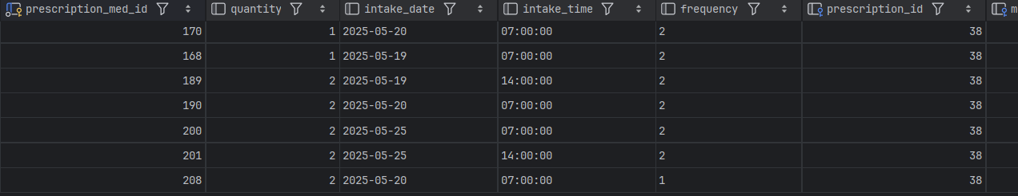
Приклад реалізації
Алгоритм формування графіку прийому медикаментів при створенні призначення.
9

Slide 10
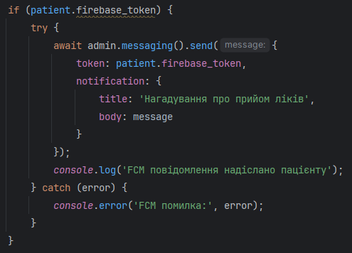
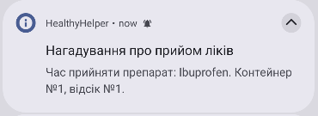
Приклад реалізації
Відправлення Push-сповіщення за допомогою сервісу Firebase Cloud Messaging.
10

Slide 11
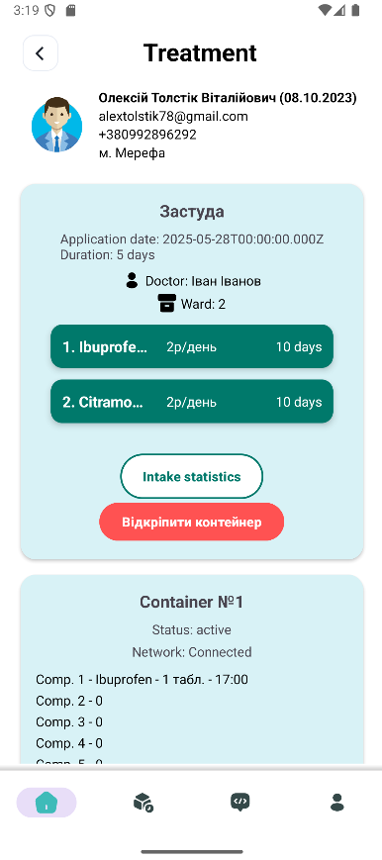
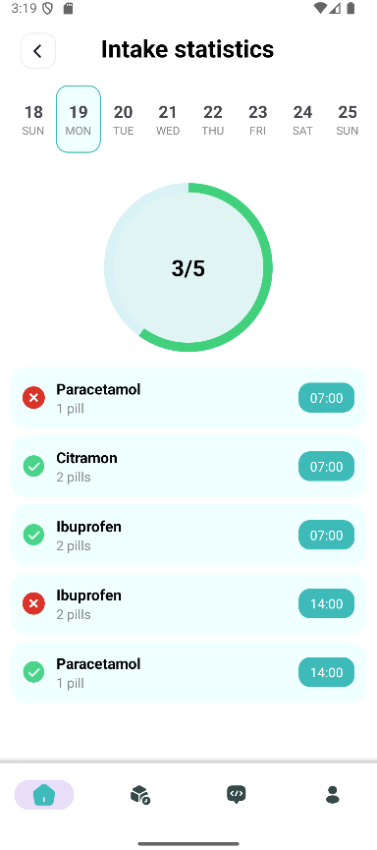
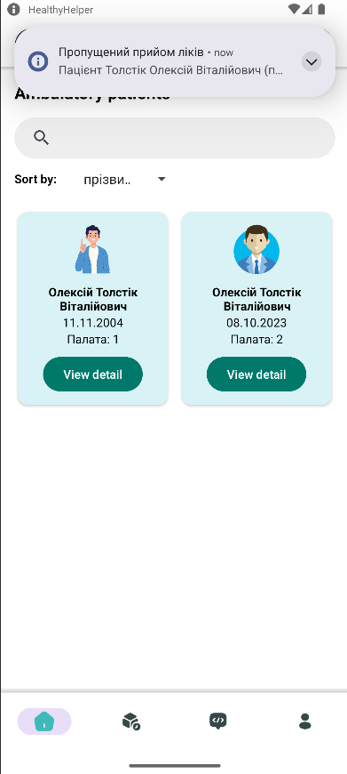
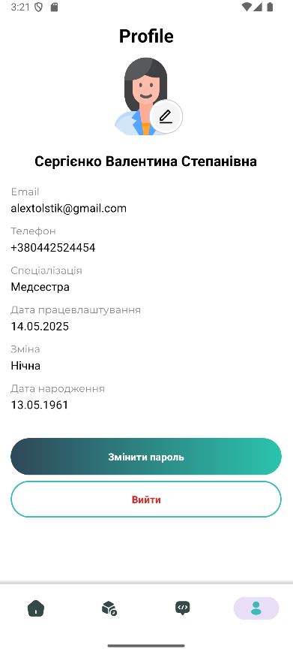
Інтерфейс користувача
Android-додаток, створений на Kotlin, підтримує ролі пацієнта і медсестри. Забезпечує push-нагадування, перегляд призначень і налаштування IoT-контейнера.
11

Slide 12
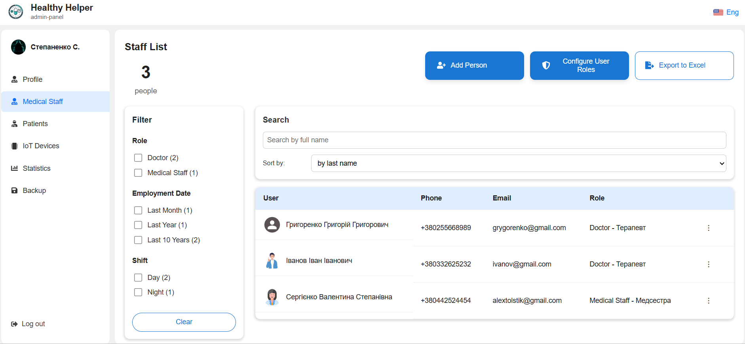
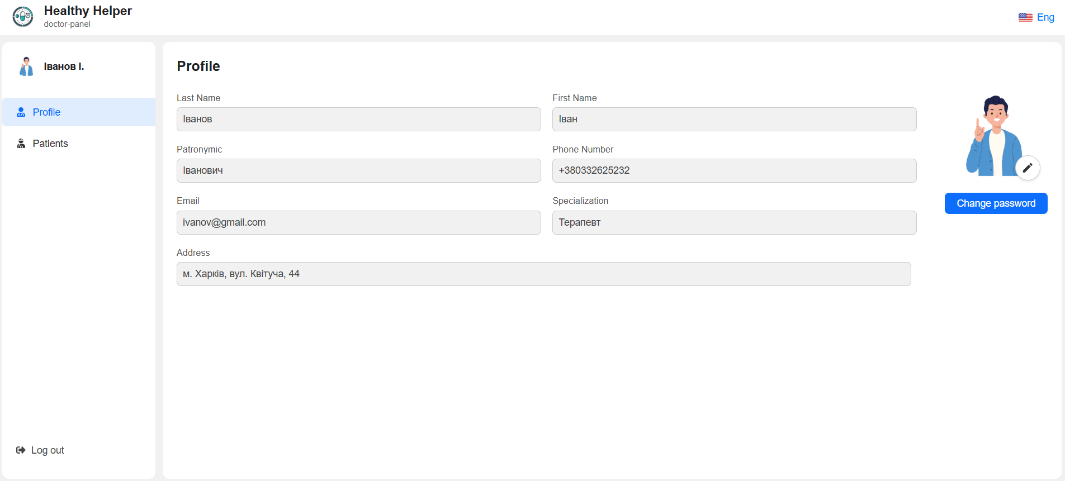
Інтерфейс користувача
Веб-інтерфейс дає можливість керувати пацієнтами, призначеннями, працівниками, ролями та статистикою лікування.
12

Slide 13
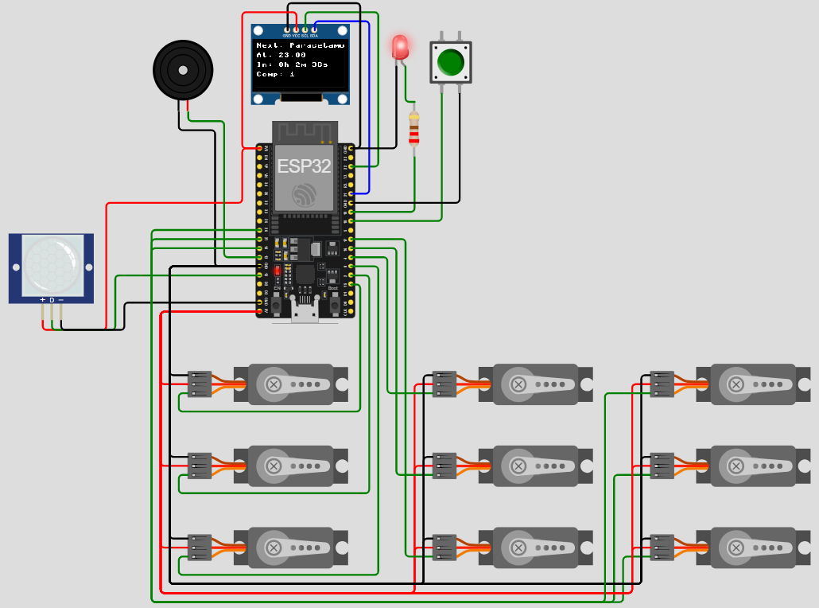
Інтерфейс користувача
Контейнер відкриває потрібний відсік у вказаний час. Працює на ESP32, має 9 відсіків, OLED-дисплей, динамік і серводвигуни.
13

Slide 14
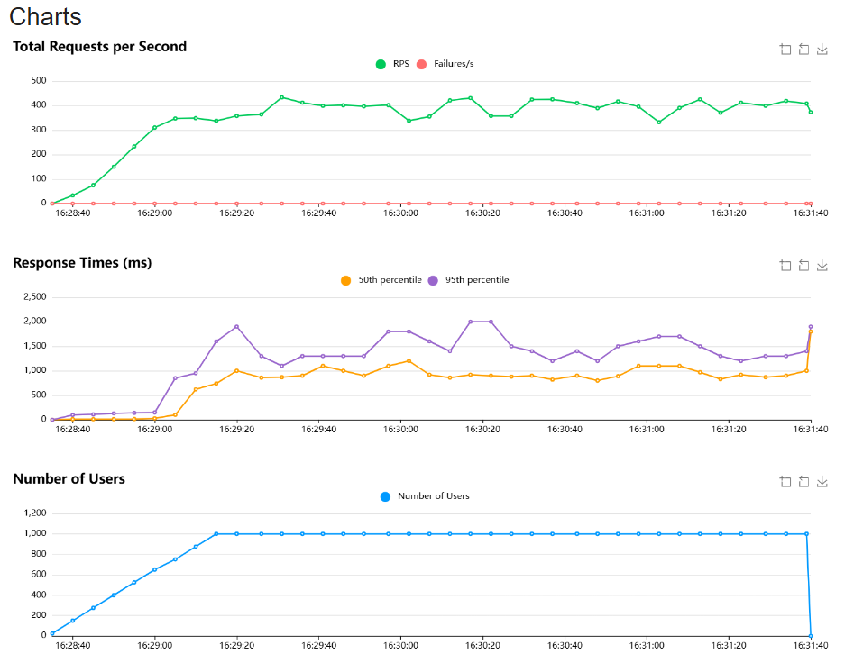
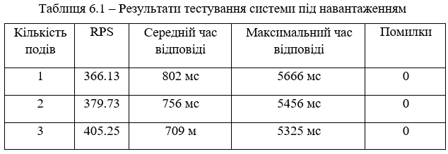
Тестування
Система успішно пройшла навантажувальне тестування без помилок. Час відповіді зменшується при збільшенні кількості подів.
14

Slide 15

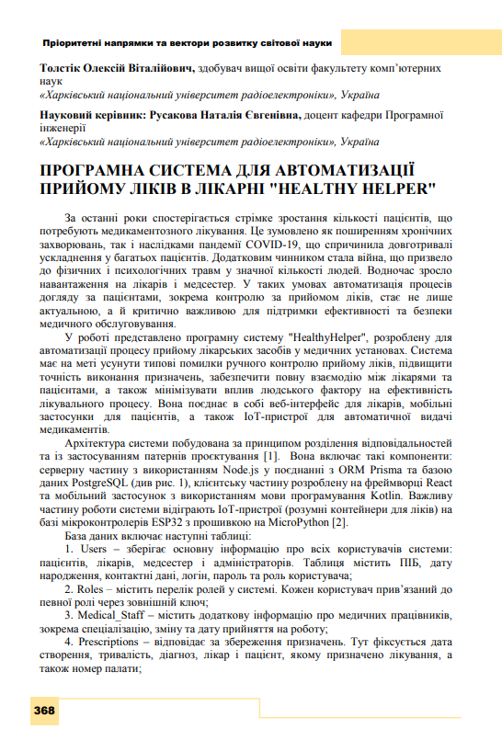
Публікація результатів
VIII Міжнародна студентська наукова конференція "Пріоритетні напрями та вектори розвитку світової науки"
15

Slide 16
Підсумки
В результаті, розроблена система є функціональною, корисною та готовою для використання. Вона може застосовуватись для контролю прийому ліків, полегшуючи роботу медперсоналу та підвищуючи безпеку
пацієнтів.
У перспективі можливе розширення функціоналу шляхом впровадження аналітики, підтримки можливостей ШІ та інтеграції з медичними системами.
16

